Slide 1
编译原理
引论
丁志军
dingzj@tongji.edu.com

Slide 2
内容线索
什么叫编译程序
编译过程概述
编译程序的结构
编译程序的生成
总结
Notes:
手机号码校验、身份证号校验

Slide 3
楔子
A机器仅具备二目四则运算（ +、-、×、÷ ）的能力
例如：3+4
4×2
2+6
8÷4
Notes:
中缀表达式a + b*c + (d * e + f) * g，其转换成后缀表达式则为a b c * + d e * f + g * +。
转换过程需要用到栈，具体过程如下：
1）如果遇到操作数，我们就直接将其输出。
2）如果遇到操作符，则我们将其放入到栈中，遇到左括号时我们也将其放入栈中。
3）如果遇到一个右括号，则将栈元素弹出，将弹出的操作符输出直到遇到左括号为止。注意，左括号只弹出并不输出。
4）如果遇到任何其他的操作符，如（“+”， “*”，“（”）等，从栈中弹出元素直到遇到发现更低优先级的元素(或者栈为空)为止。弹出完这些元素后，才将遇到的操作符压入到栈中。有一点需要注意，只有在遇到" ) "的情况下我们才弹出" ( "，其他情况我们都不会弹出" ( "。
5）如果我们读到了输入的末尾，则将栈中所有元素依次弹出。
在遇到数字时，我们直接输出，遇到符号，则入栈。但在入栈时，我们要判断栈内已有的操作符的优先级和需要判断的操作符的优先级的大小。
栈内<栈外：入栈操作符
栈内>栈外：出栈操作符
栈内=栈外：出栈 栈内的操作符并入栈 栈外的操作，
遇到 ‘（’：直接入栈
遇到 ‘）’：出栈所有操作符直达遇到 ‘（’
因为第一个操作符进入时也需要比较，所以在创建出保存操作符的栈时，直接就入栈一个’#’，别的字符也行，只要是非操作符就行，并将其优先级设为”1”，其他操作设为更低的”-1”。

Slide 4
楔子
运算表达式的求解
3+4×2+6
Notes:
中缀表达式a + b*c + (d * e + f) * g，其转换成后缀表达式则为a b c * + d e * f + g * +。
转换过程需要用到栈，具体过程如下：
1）如果遇到操作数，我们就直接将其输出。
2）如果遇到操作符，则我们将其放入到栈中，遇到左括号时我们也将其放入栈中。
3）如果遇到一个右括号，则将栈元素弹出，将弹出的操作符输出直到遇到左括号为止。注意，左括号只弹出并不输出。
4）如果遇到任何其他的操作符，如（“+”， “*”，“（”）等，从栈中弹出元素直到遇到发现更低优先级的元素(或者栈为空)为止。弹出完这些元素后，才将遇到的操作符压入到栈中。有一点需要注意，只有在遇到" ) "的情况下我们才弹出" ( "，其他情况我们都不会弹出" ( "。
5）如果我们读到了输入的末尾，则将栈中所有元素依次弹出。
在遇到数字时，我们直接输出，遇到符号，则入栈。但在入栈时，我们要判断栈内已有的操作符的优先级和需要判断的操作符的优先级的大小。
栈内<栈外：入栈操作符
栈内>栈外：出栈操作符
栈内=栈外：出栈 栈内的操作符并入栈 栈外的操作，
遇到 ‘（’：直接入栈
遇到 ‘）’：出栈所有操作符直达遇到 ‘（’
因为第一个操作符进入时也需要比较，所以在创建出保存操作符的栈时，直接就入栈一个’#’，别的字符也行，只要是非操作符就行，并将其优先级设为”1”，其他操作设为更低的”-1”。

Slide 5
楔子
现要开发基于A机器的计算器，可以计算形式如下的表达式：
3+4×2+6
要把上述表达式拆分成如下几步：
Step1：T₁:=4×2
Step2：T₂:=3+T₁
Step3：T₃:=T₂+6
Step4: 输出T₃
？
Notes:
中缀表达式a + b*c + (d * e + f) * g，其转换成后缀表达式则为a b c * + d e * f + g * +。
转换过程需要用到栈，具体过程如下：
1）如果遇到操作数，我们就直接将其输出。
2）如果遇到操作符，则我们将其放入到栈中，遇到左括号时我们也将其放入栈中。
3）如果遇到一个右括号，则将栈元素弹出，将弹出的操作符输出直到遇到左括号为止。注意，左括号只弹出并不输出。
4）如果遇到任何其他的操作符，如（“+”， “*”，“（”）等，从栈中弹出元素直到遇到发现更低优先级的元素(或者栈为空)为止。弹出完这些元素后，才将遇到的操作符压入到栈中。有一点需要注意，只有在遇到" ) "的情况下我们才弹出" ( "，其他情况我们都不会弹出" ( "。
5）如果我们读到了输入的末尾，则将栈中所有元素依次弹出。
在遇到数字时，我们直接输出，遇到符号，则入栈。但在入栈时，我们要判断栈内已有的操作符的优先级和需要判断的操作符的优先级的大小。
栈内<栈外：入栈操作符
栈内>栈外：出栈操作符
栈内=栈外：出栈 栈内的操作符并入栈 栈外的操作，
遇到 ‘（’：直接入栈
遇到 ‘）’：出栈所有操作符直达遇到 ‘（’
因为第一个操作符进入时也需要比较，所以在创建出保存操作符的栈时，直接就入栈一个’#’，别的字符也行，只要是非操作符就行，并将其优先级设为”1”，其他操作设为更低的”-1”。

Slide 6
楔子
A机器仅具备二目四则运算（ +、-、×、÷ ）的能力
现要开发基于A机器的计算器
  识别操作数、运算符
  根据表达式的运算规则分析表达式
  分解表达式为A机器可接受的一组二目运算表达式
  在A机器上执行，并输出结果
编译技术
计算器
A机器
Notes:
中缀表达式a + b*c + (d * e + f) * g，其转换成后缀表达式则为a b c * + d e * f + g * +。
转换过程需要用到栈，具体过程如下：
1）如果遇到操作数，我们就直接将其输出。
2）如果遇到操作符，则我们将其放入到栈中，遇到左括号时我们也将其放入栈中。
3）如果遇到一个右括号，则将栈元素弹出，将弹出的操作符输出直到遇到左括号为止。注意，左括号只弹出并不输出。
4）如果遇到任何其他的操作符，如（“+”， “*”，“（”）等，从栈中弹出元素直到遇到发现更低优先级的元素(或者栈为空)为止。弹出完这些元素后，才将遇到的操作符压入到栈中。有一点需要注意，只有在遇到" ) "的情况下我们才弹出" ( "，其他情况我们都不会弹出" ( "。
5）如果我们读到了输入的末尾，则将栈中所有元素依次弹出。
在遇到数字时，我们直接输出，遇到符号，则入栈。但在入栈时，我们要判断栈内已有的操作符的优先级和需要判断的操作符的优先级的大小。
栈内<栈外：入栈操作符
栈内>栈外：出栈操作符
栈内=栈外：出栈 栈内的操作符并入栈 栈外的操作，
遇到 ‘（’：直接入栈
遇到 ‘）’：出栈所有操作符直达遇到 ‘（’
因为第一个操作符进入时也需要比较，所以在创建出保存操作符的栈时，直接就入栈一个’#’，别的字符也行，只要是非操作符就行，并将其优先级设为”1”，其他操作设为更低的”-1”。

Slide 7
程序语言技术的发展
表示在IBM PC 上使用的Intel 8x86处理器将数字2移至地址0 0 0 0 （16进制）的指令
表示机器实际操作的数字代码
机器语言
C7 06 0000 0002
以符号形式给出指令和存储地址的
？
汇编语言
MOV X, 2
类似于数学定义或自然语言的简洁形式编写程序的操作
高级语言
X=2

Slide 8
程序的执行方式
高级语言程序通常采用解释方式和编译方式两种方式执行
解释程序：边解释边执行源语言程序，不产生目标语言程序。
解
释
程
序
计
算
结
果
源程序
初始数据
初始数据
编译程序：能够把某种语言的程序转换成另一种语言的程序，而后者与前者在逻辑上是等价的。
源
程
序
编
译
程
序
目标程序
计
算
结
果

Slide 9
解释程序和编译程序的区别
 | 功能 | 工作结果 | 实现技术上
编译 程序 | 源程序的一个转换系统 | 源程序的 目标代码 | 把中间代码转 换成目标程序
解释 程序 | 源程序的一个执行系统 | 源程序的 执行结果 | 执行中间代码
简单的说，编译就是全文翻译，全部翻译完才执行。
解释就相当于同声翻译，边翻译边执行。
Notes:
编译结果不一定编译成机器代码，只需要编译成机器可以运行的代码，这里的机器也可以是虚拟机。通常编译的结果是exe文件或中间代码文件。
Java可以看作是半编译半解释的语言，通过把Java源代码编译成Java虚拟机可以识别的字节码；再通过虚拟机解释执行，可以称作是一种折中。
当然Java虚拟机的初衷是因为跨平台而不是效率的考虑。

Slide 10
解释程序和编译程序的区别
解释方式
逐个语句地分析和执行
如Basic，Ruby、Python
  优点：易于查错 启动速度快
  内存使用少
  跨平台 移植性好
  缺点：效率低，运行速度慢
编译方式
对整个程序进行分析，翻译成等价机器语言程序后执行
如Pascal，Fortran，C
  优点：执行效率高
  缺点：在运行中发现的错误必
  须查找整个程序确定
  移植性不好
Notes:
从启动效率来看，解释执行不需要进行编译操作，而编译执行，要经过编译过程。解释执行启动速度更快。 从运行效率来看，因为编译执行只需要编译一次，以后再运行就无需编译，而解释执行每次都要经过解释过程，所以编译执行效率更高。 从内存使用方面来看，编译执行需要生成编译后的机器码文件，而解释执行时逐句解释执行，所以解释执行对内存占用更少。 从跨平台的角度来看，因为解释执行每次可以根据不同的平台进行解释，例如js在linux和windows都可以运行，而C语言在windows下编译后的文件，只能在windows下才行执行。
————————————————
版权声明：本文为CSDN博主「想当厨子的程序员」的原创文章，遵循 CC 4.0 BY-SA 版权协议，转载请附上原文出处链接及本声明。
原文链接：https://blog.csdn.net/hongsheng6353328/article/details/80463434

Slide 11
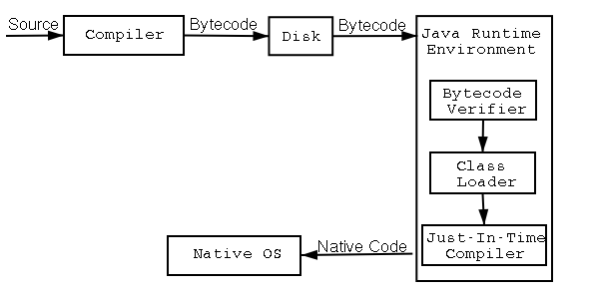
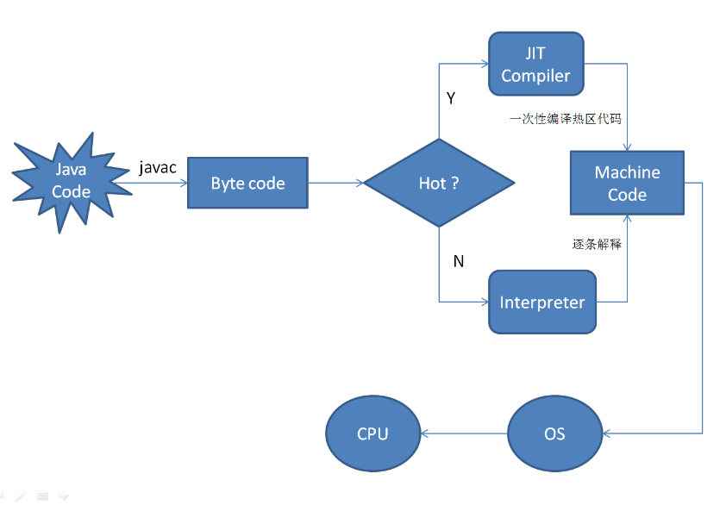
Java
Java程序从源文件创建到程序运行要经过两大步骤：1、源文件由编译器编译成字节码（ByteCode）
2、字节码由Java虚拟机解释运行。
Java程序既要编译同时也要经过JVM的解释运行
JIT （ just in time，即时编译）
Notes:
提高热点代码的执行效率，在运行时，虚拟机将会把这些代码编译成与本地平台相关的机器码，并进行各种层次的优化，完成这个任务的编译器称为即时编译器（Just In Time Compiler），简称 JIT 编译器
Java语言是一种特殊的高级语言，它既具有解释型语言的特征，又有编译型语言的特征，因为Java程序要经过先编译，后执行的过程。
Java语言的特殊性在于用Java编写的程序先要经过编译，但不会生成特定平台的机器码，而是生成一种平台无关的字节码，即.class文件。这种字节码并不是可执行的，必须通过Java编译器来编译执行。因此可以认为Java即是编译型语言也是解释型语言。
Java语言里解释执行字节码文件的是Java虚拟机JVM。JVM是可执行Java字节码文件的虚拟计算机。所有平台上的JVM向编译器提供相同相同的编程接口，而编译器只需要面向虚拟机，生成虚拟机能理解的代码，由虚拟机来解释执行。在一些虚拟机的实现中，还会将虚拟机代码转换成特定系统的机器码执行，从而提高执行效率。
在使用Java编译器编译Java程序的时候，生成的都是平台无关的字节码，这些字节码是不具备任何具体平台，它只面向JVM，不同平台上的JVM是不同的，但它们都提供了相同的接口，所以就成为了Java能够跨平台运行关键的转换器。

Slide 12
编译技术的应用
很多机器学习的算法都会用Python来实现
Python作为开源的编程语言，有多个版本的解释器，
  C实现的CPython（官方提供）
  Java实现的Jpython
  Python实现的PyPy（Armin Rigo公司开发）
    PyPy采用JIT（just-in-time）技术，对Python代码进行动态编译
在Kaggle的生物加速计竞赛（Kaggle‘s Biometric Accelerometer Competition）中，用PyPy替换了CPython来对5650万行数据进行特征生成，数据处理时间由原来的12个小时缩短为20分钟
Notes:
目前很多机器学习的算法都会用Python来实现。而Python作为开源的编程语言，有多个版本的解释器，比如有用C实现的CPython（官方提供），有用Java实现的JPython，有用Python实现的PyPy（Armin Rigo公司开发）。PyPy采用JIT（just-in-time）技术，对Python代码进行动态编译，可以显著提高Python代码的执行速度。 在Kaggle的生物加速计竞赛（Kaggle's Biometric Accelerometer Competition
http://www.kaggle.com/c/accelerometer-biometric-competition）中，Steve Geringer用PyPy替换了CPython来对5650万行数据进行特征生成，数据处理时间由原来的12个小时缩短为20分钟（http://www.anlytcs.com/2014/01/how-i-reduced-my-data-crunching-time.html）。

Slide 13
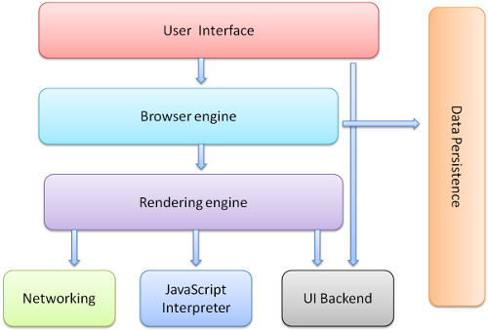
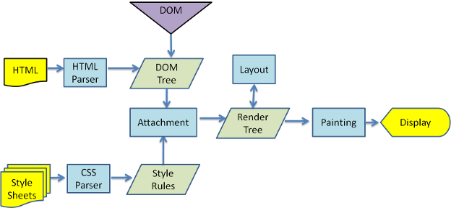
编译技术的应用
文档转换工具
  ps2pdf
  Latex2html
Web 浏览器 http://blog.jobbole.com/12749/
开源渲染引擎Webkit
Notes:
在毕业多年后我又翻出了当年的编译原理书，然后又买了一本类似的书，真是太有用了。
无论是工作上还是业余中如果想编一点稍微有一些智能的程序，必然要用到。目前大家都在用的正则表达式是用编译原理做的，那只是一个很小的应用例子。
大一点的应用可以做到一定的技术先进性，从而让你在本行业站稳脚跟。
比如
可以用语法分析来分析出一段用户上传是否含有代码，从而让你的网站更健壮。
分析和分解用户输入的SQL语句，理解是否有害和是否有SQL注入。
在业务软件中结算方面允许用户输入条件表达式和四则运算，允许用户自定义结算公式或条件，使软件上一个档次。
甚至可以实现自己创造的编程语言，以后编程全用自语言来做，然后编译成老板要的那种语言。有的公司要JAVA，有的公司要C#，C++，VB等等你都不必每样都费心了。这样做还有一个好处，你的源程序其实是自语言，目标代码则是社会上公认的源程序，所以是可以公开的。如果以这种技术为核心技术开公司的话，则有着技术上更高一层的先进性，这种核心竞争力是很值钱的。
试想，你公司的员工只会用自语言，他们跳槽的机会就少了。而你公司的用户总是可以得到全套的他们认为的源程序，则市场机会就大了。别的一般软件公司可不敢给出全套源程序，总要多少保留一点的。

Slide 14
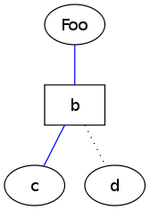
编译技术的应用
图形绘制工具
  Dot http://zh.wikipedia.org/zh-cn/DOT%E8%AF%AD%E8%A8%80
语言转换工具
  F2c （Fortran to C）
  P2c （Pascal to C）
graph graphname {
// label属性可以改变节点的显示名称
a [label="Foo"];
// 节点形状被改变了
b [shape=box];
// a-b边和b-c边有相同的属性
a -- b -- c [color=blue];
b -- d [style=dotted];
Notes:
在毕业多年后我又翻出了当年的编译原理书，然后又买了一本类似的书，真是太有用了。
无论是工作上还是业余中如果想编一点稍微有一些智能的程序，必然要用到。目前大家都在用的正则表达式是用编译原理做的，那只是一个很小的应用例子。
大一点的应用可以做到一定的技术先进性，从而让你在本行业站稳脚跟。
比如
可以用语法分析来分析出一段用户上传是否含有代码，从而让你的网站更健壮。
分析和分解用户输入的SQL语句，理解是否有害和是否有SQL注入。
在业务软件中结算方面允许用户输入条件表达式和四则运算，允许用户自定义结算公式或条件，使软件上一个档次。
甚至可以实现自己创造的编程语言，以后编程全用自语言来做，然后编译成老板要的那种语言。有的公司要JAVA，有的公司要C#，C++，VB等等你都不必每样都费心了。这样做还有一个好处，你的源程序其实是自语言，目标代码则是社会上公认的源程序，所以是可以公开的。如果以这种技术为核心技术开公司的话，则有着技术上更高一层的先进性，这种核心竞争力是很值钱的。
试想，你公司的员工只会用自语言，他们跳槽的机会就少了。而你公司的用户总是可以得到全套的他们认为的源程序，则市场机会就大了。别的一般软件公司可不敢给出全套源程序，总要多少保留一点的。

Slide 15
内容线索
什么叫编译程序
编译过程概述
编译程序的结构
编译程序的生成
总结

Slide 16
一个类C源程序片段
void main(int b,int c)
{
int a;
a=b+(c-2);
}#
1. 词法分析
2. 语法分析
3. 语义分析中间代码生成
4. 优化
5. 目标代码生成
？
MOV EAX,[EBP+8+0]
SUB EAX, 2
MOV EBX, [EBP+8+4]
ADD EBX, EAX
MOV [EBP-4],EBX

Slide 17
编译过程概述
掌握编译过程的五个基本阶段，是我们学习编译原理课程的基本内容，把编译的五个基本阶段与英译中的五个步骤相比较，有利于对编译过程的理解：
英译
编译
1. 识别出句子中的一个个单字
2. 分析句子的语法结构
3. 初步翻译句子的含意
4. 译文修饰
5. 写出最后译文
1. 词法分析
2. 语法分析
3. 语义分析中间代码生成
4. 优化
5. 目标代码生成

Slide 18
词法分析
词法分析程序又称扫描程序。
  任务：读源程序的字符流、识别单词（也称单词符号，或简称符号），如标识符、整数、界限符等，并转换成内部形式。
  输入：源程序中的字符流
  输出：等长的内部形式，即属性字。
在词法分析阶段工作所依循的是语言的词法规则。
描述词法规则的有效工具是正规式和有限自动机。
方法：状态图；DFA；NFA

Slide 19
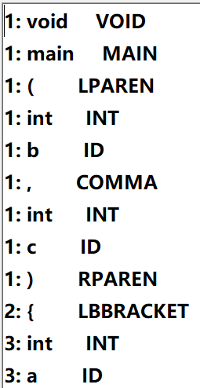
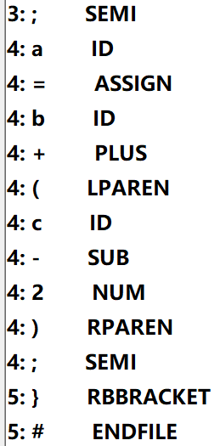
词法分析示例
void main(int b,int c)
{
int a;
a=b+(c-2);
}#
  词法分析后返回
  (如右图)：
  单词值 单词类型 单词值 单词类型

Slide 20
语法分析
语法分析程序又称识别程序。
  任务：读入由词法分析程序识别出的符号，根据给定语法规则，识别出各个语法单位（如：短语、子句、语句、程序段、程序），并生成另一种内部表示。
  输入：由词法分析程序识别出并转换的符号
  输出：另一种内部表示，如语法分析树或其它中间表示。
语法规则通常用上下文无关文法描述。
方法：递归子程序法、LR分析法、优先分析法。

Slide 21
例： a=b+(c-2)
规则
<赋值语句>::=<标识符>“=”<表达式>
<表达式>::=<表达式>“+/-”<表达式>
<表达式>::=“(”<表达式>“)”
<表达式>::=<标识符>
<表达式>::=<整数>
Notes:
巴科斯范式 (BNF: Backus-Naur Form 的缩写)

Slide 22
例：a=b+(c-2)的语法树
赋值语句
Id1
a
=
表达式
+
表达式
表达式
(
表达式
)
其中：id1、id2、id3分别表示a、b、c的机器内部表示，
Id2
b
表达式
表达式
-
Id3 c
2
Notes:
那么为什么编译原理的教程都最终把要分析的源分析转换成“树”这种数据结构呢？数据结构中有Stack, Line,List…这么多数据结构，各自都有各自的特点。但是Tree这种结构有很强的递归性，也就是说我们可以把Tree的任何结点Node提取出来后，它依旧是一颗完整的Tree。这一点符合我们现在编译原理分析的形式语言，比如我们在函数里面使用函树，循环中使用循环，条件中使用条件等等，那么就可以很直观地表示在Tree这种数据结构上。同样，我们在执行形式语言的程序的时候也是如此的递归性。在编译原理后面的代码生成的部分，就会介绍一种堆栈式的中间代码，我们可以根据分析出来的抽象语法树，很容易，很机械地运用递归遍历抽象语法树就可以生成这种指令代码。而这种代码其实也被广泛运用在其它的解释型语言中。像现在流行的Java,.NET，其底层的字节码bytecode,可以说就是这中基于堆栈的指令代码的。

Slide 23
语义分析
对语法分析树或其他内部中间表示进行静态语义检查，如果正确则进行另一方面的工作，即进行中间代码的翻译。
  按照语法树的层次关系和先后次序，逐个语句地进行语义处理。
  主要任务： 进行类型审查，审查每个算符是否符合语言规范，不符合时应报告错误。
    类型匹配
    类型转换
Notes:
检查数组下标越界，强制类型转换，运算符是否具有允许的运算对象等
确定类型
类型检查
识别含义与相应的语义处理
其它静态语义检查
为了优化，往往先生成内部中间表示代码，即中间代码。

Slide 24
语义分析示例
例: void main(int b, int c)
{
int a;
a=b+(c2-2);
}#

Slide 25
中间代码
中间代码是一种独立于具体硬件的记号系统，或者与现代计算机的指令形式有某种程度的接近，或者能比较容易地变换成机器指令。
  任务：将各类语法单位，如“表达式”、 “语句”、“程序”等翻译为中间代码序列。
  输入：句子
  输出：中间代码序列
中间代码的形式：常见的有四元式、三元式和逆波兰式等
方法：语义子程序；DAG图，语法制导翻译

Slide 26
语义分析示例
例: void main(int b,int c)
{
int a;
a=b+(c-2);
}#

Slide 27
例：a=b+(c-2)的语法树
赋值语句
Id1
a
=
表达式
+
表达式
表达式
(
表达式
)
其中：id1、id2、id3分别表示a、b、c的机器内部表示，
Id2
b
表达式
表达式
-
Id3 c
2
Notes:
那么为什么编译原理的教程都最终把要分析的源分析转换成“树”这种数据结构呢？数据结构中有Stack, Line,List…这么多数据结构，各自都有各自的特点。但是Tree这种结构有很强的递归性，也就是说我们可以把Tree的任何结点Node提取出来后，它依旧是一颗完整的Tree。这一点符合我们现在编译原理分析的形式语言，比如我们在函数里面使用函树，循环中使用循环，条件中使用条件等等，那么就可以很直观地表示在Tree这种数据结构上。同样，我们在执行形式语言的程序的时候也是如此的递归性。在编译原理后面的代码生成的部分，就会介绍一种堆栈式的中间代码，我们可以根据分析出来的抽象语法树，很容易，很机械地运用递归遍历抽象语法树就可以生成这种指令代码。而这种代码其实也被广泛运用在其它的解释型语言中。像现在流行的Java,.NET，其底层的字节码bytecode,可以说就是这中基于堆栈的指令代码的。

Slide 28
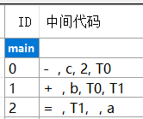
四元式的形式为：
（算符，运算对象1，运算对象2，结果）；
id1
id2
id3
对于源程序a = b + (c-2)可以生成如下所示的四元式：
T0,T1，是临时变量
其中：id1、id2、id3分别表示a、b、c的机器内部表示，T0,T1是临时生成的名字，表示中间运算结果。

Slide 29
例2：C语言的源程序a = b*c + b*d 的三地址序列（赋值语句形式的四元式）：
(1) t1 := b*c
(2) t2 := b*d
(3) t3 := t1 + t2
(4) a := t3
翻译成
——>
四元式：
100（j<=,a,b,102)
101 (j, _, _, 104)
102 (-, a, c, t1)
103 (=, t1, _, a)
104 (*, b, c, t2)
105 (=, t2, _, c)
例3:源程序：
if (a<=b)
a=a-c;
c=b*c;

Slide 30
优化
优化的任务在于对前段产生的中间代码进行加工，把它变换成功能相同，但功效更高的优化了的中间表示代码，以期在最后阶段产生更为高效（省时间和空间）的代码
优化所依循的原则是程序的等价变换规则
其方法有：公共子表达式的提取、循环优化、删除无用代码等。

Slide 31
优化举例
GCC的不同优化等级，代表着不同的优化程度。-O0、-O1、-O2、-O3代码优化程度依次递增
test.c
int main()
{
int i,j;
i=5+6-7-4;
while(i<1000*1000*1000)
{
i++;
j=1+2+3+4;
}
return 0;
}
用gcc -O0 test.c -o test0生成可执行文件test0，运行时间1.367s
用gcc -O1 test.c -o test1生成可执行文件test1，运行时间0.241s
用gcc -O2 test.c -o test2生成可执行文件test2，运行时间0.000s（几乎忽略不计）

Slide 32
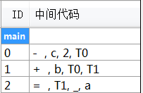
目标代码生成
这一阶段的任务：把中间代码（或经优化处理后）变换成特定机器上的低级语言代码。它有赖于硬件系统结构和机器指令含义。
  与机器相关
MOV EAX,[EBP+8+0]
SUB EAX, 2
MOV EBX, [EBP+8+4]
ADD EBX, EAX
MOV [EBP-4],EBX

Slide 33
内容线索
什么叫编译程序
编译过程概述
编译程序的结构
编译程序的生成
总结

Slide 34
编译程序的结构
源程序(字符流)
表格管理
词法分析器
出错处理
单词符号(符号流)
语法分析器
语法单位(语法树)
语义分析与中间代码产生
中间代码
优化器
中间代码
目标代码生成器
目标代码

Slide 35
表格与表格管理
编译程序涉及的表格有
常量名、变量名、数组名、过程名、 性质、 引用、定义
符号名表
循环表
各种类型常数的值
常数表
等价名表
标号的定义和引用情况
标号表
公用链表
过程的入口名和入口位置
入口名表
格式表
外部过程的名字、引用位置
过程引用表
中间代码表

Slide 36
符号表
在编译程序使用的表格中最重要的是符号表。
  记录源程序中使用的名字(标识符)
  收集每个名字的各种属性信息
    类型、作用域、分配存储信息
名 字 | 种 类 | 类 型 | 层 次 | 偏移量
m | 过 程 |  | 0
a | 变 量 | real | 1 | d
b | 变 量 | real | 1 | d+4
c | 变 量 | real | 1 | d+8

Slide 37
出错处理
程序中的错误可分为语法错误和语义错误两类。
语法错误可在词法分析和语法分析阶段查出来。
例如，下列错误都属于语法错误：
  （1）缺少分隔符号：DIMENSION A(10) B(10)
  （2）保留字拼写错误：DEMENSION A(10)
  （3）括号不配对：
  WRITE (6,10) (A (1, J), J＝1, 10), I＝1, 10)
  此外还有多余分隔符号，无循环终结语句等等。

Slide 38
语义错误
语义错误有些可在编译时查出来，有些则需在运行时才能查出来。
典型的语义错误：
  标识符没有说明就使用；
  标号有引用而无定义；
  形式参数和实在参数结合时在类型、个数、位置等方面不一致等等，
这些错误可在编译时查出来，而另一些错误如下标越界、运算溢出、调用某些标准函数时自变量的值不符合要求等，则需要到程序运行时才能查出来。

Slide 39

一个好的编译器应该：
全 最大限度发现错误
准 准确指出错误的性质和发生地点
局部化 将错误的影响限制在尽可能小的范围内
若能自动校正错误则更好，但其代价非常高

Slide 40
编译阶段的组合
编译程序可以从逻辑上分成几个阶段，对于各个阶段的划分仅仅是指其逻辑结构，而在具体实现时，经常是将几个阶段组合在一起。例如，可以将各部分组合成前端和后端。
主要与源语言有关
前端：词法分析、语法分析、语义分析、中间代码生成、优化工作。
后端：目标代码生成、出错处理、符号表操作。
编译过程
主要与目标代码有关
Notes:
前端主要由与源语言有关但与目标机无关的那些部分组成。通常包括词法分析、语法分析、语义分析与中间代码产生，有的代码优化工作，也可以包括在前端。
后端包括编译程序中与目标代码有关的部分，如与目标机有关的有关的优化，和目标代码的生成等。

Slide 41
遍（Pass）
一遍
语法分析器
处于核心地位
词法分析
对源程序或源程序的中间结果从头到尾扫描一次，并做相关处理，生成新的中间结果或目标程序的过程。
“遍”是处理数据的一个完整周期，每遍工作从外存上获得前一遍的中间结果（源程序），完成它所含的有关工作之后，再把结果记录于外存。
语法分析
中间代码生成
一遍 局部优化
代码优化
一遍 全局优化
一遍
目标代码生成
Notes:
对源程序或源程序的中间结果从头到尾扫描一次，并做相关处理，生成新的中间结果或目标程序的过程称为“遍”（或“趟”，pass）。
“遍”是处理数据的一个完整周期，每遍工作从外存上获得前一遍的中间结果（源程序），完成它所含的有关工作之后，再把结果记录于外存。
一个编译程序可以一遍完成，也可以几遍完成。究竟把一个编译程序设计为多少遍，以及如何划分每一遍与源程序、硬件设备、设计要求等因素有关。

Slide 42
遍的次数和效果
一个编译程序可由一遍、两遍或多遍完成。每一遍可完成不同的阶段或多个阶段的工作。
多遍编译 — 少占内存，多耗时间
一遍编译 — 多占内存，少耗时间
从时间和空间角度看

Slide 43
内容线索
什么叫编译程序
编译过程概述
编译程序的结构
编译程序的生成
总结

Slide 44
编译程序实现语言
机器语言
汇编语言
  充分发挥各种不同硬件系统的效率
  满足各种不同的具体要求
高级语言
  大大节省程序设计的时间
  构造出来的编译程序易于阅读、维护和移植

Slide 45
T形图
S
T
I
其中：
  S:源语言(程序)，Source language(program)
  T:目标语言(程序), target/object language(program)
  I:实现语言, implementation language
Notes:
为此我们用T形图来表示源语言S、目标语言T和编译语言I之间的关系，如果A机器上已有一个用A机器码实现的某高级语言L1的编译程序，则我们可以用L1语言编写另一种高级语言L2的编译程序，把写好的L2编译程序经过L1编译程序编译后就可得到A机器代码实现的L2编译程序。

Slide 46
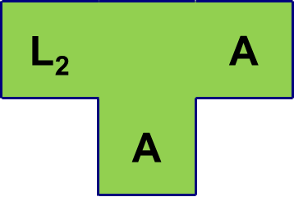
示例
A机器代码实现的L₂编译程序
L₂
A
L₁
L₁
A
A
用L₁语言编写另一种高级语言L₂的编译程序
A机器上已有一个用A机器码实现的某高级语言L1的编译程序

Slide 47
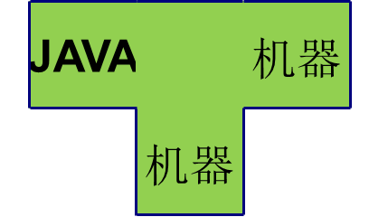
示例
JAVA
机器
C
C
机器
机器

Slide 48
编译程序的生成技术
自编译
交叉编译
自展
移植

Slide 49
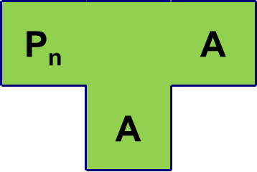
自编译
用某种高级语言书写自己的编译程序称为自编译。
例如,假定A机器上已有一个PASCAL语言编译程序, 则可用PASCAL语言编写一个功能更强的PASCAL语言编译程序，然后借助于原有的编译程序对新编写的PASCAL编译程序进行编译, 从而得到一个能在A机器上运行的功能更强的PASCAL编译程序。
P_{n}
A
P₀
P₀
A
A

Slide 50
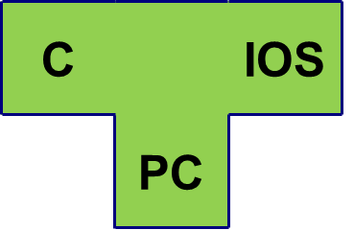
交叉编译
用x机器上的编译程序产生可在 y 机器上运行的目标代码称为交叉编译。
例如, 若PC机器上已有C语言编译程序,则可用PC机器中的C语言书写一个编译程序, 该编译程序的源程序是C语言程序,而产生的目标程序则是基于IOS终端的, 即产生在IOS终端上执行的低级语言程序。
C
IOS
C
C
PC
PC
适用于嵌入式系统、移动端开发
上述两种方法假定已有一个编译程序, 若没有, 则可采用自展或移植法。

Slide 51
自展
首先确定一个非常简单的核心语言L0，然后用机器语言或汇编语言书写出其编译程序T0；
到L1，L0⊂L1，并用L0编写L1的编译程序T1(自编译)；
然后再把语言L1扩充为L2，L1⊂ L2，并用L1编写L2的编译程序T2；
……
这样不断扩展，直到完成所要求的编译程序为止。

Slide 52
移植
移植是指A机器上的某种高级语言的编译程序稍加改动后能在B机器上运行。
一个程序若能较易地从A机移到B机上运行, 则称该程序可移植。

Slide 53
自动编译
自动生成编译程序的软件工具, 只要把源程序的定义及机器语言的描述输入到该软件中, 就能自动生成该语言的编译程序。
源程序定义
编译程序自
动生成软件
编译程序
机器语言描述
计算机
目前的编译程序自动生成系统，如LEX和YACC等。

Slide 54
编译程序的分类
依据编译程序的不同用途和侧重，可分类为:
  诊断型编译程序
  优化型编译程序
  交叉型编译程序
  可变目标型编译程序
Notes:
诊断型编译程序
专门用于帮助程序开发和调试的编译程序
优化型编译程序
着重提高目标代码效率的编译程序
交叉型编译程序
可变目标型编译程序

Slide 55
编译技术的发展
在1954年至1957年期间，IBM的John Backus带领的一个研究小组对FORTRAN语言及其编译器的开发
  将算术公式翻译成机器代码。
Noam Chomsky 开始了自然语言结构的研究。他的发现最终使得编译器结构异常简单
70年代，有穷自动机和形式语言的研究，促进了编译器的发展
  Steve Johnson为Unix系统编写了Yacc （yet another compiler- compiler）。
  Mike Lesk为Unix系统开发的 Lex
Notes:
在IBM，Backus发明了人类历史上第一个高级语言——FORTRAN。接着，又提出了规范描述编程语言语法的Backus-Naur Form(BNF)。这位当年的“差生”终于被整个计算机世界肯定——美国计算机协会于1977年授予John Backus“图灵奖”。 第一个编译器花了大约18年左右的时间
至今已形成一套比较成熟、系统的理论与方法及开发环境，但并行编译、嵌入式应用的交叉编译等仍在研究和发展中。

Slide 56
编译技术的发展
基本的编译器设计近20多年来没有多大的改变，现在成为计算机科学课程中的中心一环。
与复杂的程序设计语言的发展结合在一起。面向对象技术兴起和应用对传统的编译技术提出新的要求。
编译器已成为基于窗口的交互开发环境(IDE)的一部分，近年来对此进行了大量研究.
由多处理机的发展以及对并行处理的要求，研究方向是并行编译。
嵌入式系统、手机操作系统的发展：研究方向是交叉编译技术。
深度学习编译器也是目前的研究热点

Slide 57
热点产品对比
比较 | 华为方舟 | 华为毕昇 | 腾讯Yadcc | 阿里BladeDISC
简介 | 为软件厂商研发的统一编程平台 | 针对鲲鹏硬件平台的高性能编译器 | 支撑腾讯广告的日常开发及流水线的编译器 | 投入公司实际业务应用的自用编译器
特色 | 能够有效解决安卓程序“边解释边执行”的低效率问题 | 针对高性能计算场景优化，能获得更优的性能收益 | 针对分布式工业生产环境进行了性能、可靠性、易用性等方面优化 | 在架构层面根本地解决了深度学习领域具有动态尺寸 Tensor 的优化难题
基础框架 | 完全自研 | 基于LLVM | 自行设计 | 基于MLIR
开源时间 | 2019.8.31 | 2020.9.30 | 2021.6 | 2022.1.28

Slide 58
编译器发展趋势
目前深度学习和国产芯片都是较为热门的话题，而两者分别需要深度学习编译器和传统编译器。这两种编译器正是目前编译器相关研发工作的重点关注对象。
目前的芯片主要是AI芯片。AI芯片既需要传统编译器，也需要深度学习编译器。
AI芯片传统编译器的工作量比传统CPU小得多，借助LLVM，一块AI芯片的传统编译器工作往往几个人小团队就能做完。
相对而言，深度学习编译器更为重要。量化、跨层融合算子代码生成、多种Memory层次结构、粗细颗粒度的模型支持等等能力，如果只通过软件加速库的方式实现，对AI芯片来说会是一个巨大的负担。重点关注图优化、深度学习算子优化、自动调度、量化等。而传统编译器重点关注芯片架构。
Notes:
相关团队主要研究方向
芯片编译方向：专注于面向不同芯片的新型编译器构造和优化分析方法。
异构编程方向：致力于构建领域定制的处理器体系的编程系统软件栈，通过编程、编译和系统软件的垂直协作式创新，为领域定制架构提供统一的软件支撑。
异构编译方向：专注解决的问题是通过编译技术来提高国产异构处理器的可编程性和性能。
并行优化方向：致力于解决科学计算和临近高性能计算领域的并行编程和自动并行优化技术。
软件分析方向：专注解决的问题是通过程序分析技术来帮助保障软件系统的可靠性和安全性。

Slide 59
国内编译器发展现状
相关团队主要研究方向
  芯片编译方向：专注于面向不同芯片的新型编译器构造和优化分析方法。
  异构编程方向：致力于构建领域定制的处理器体系的编程系统软件栈，通过编程、编译和系统软件的垂直协作式创新，为领域定制架构提供统一的软件支撑。
  异构编译方向：专注解决的问题是通过编译技术来提高国产异构处理器的可编程性和性能。
  并行优化方向：致力于解决科学计算和临近高性能计算领域的并行编程和自动并行优化技术。
  软件分析方向：专注解决的问题是通过程序分析技术来帮助保障软件系统的可靠性和安全性。

Slide 60
国内编译器未来展望
1. 市场长期不饱和。
  编译器开发有一定的门槛，且短期回报不高。愿意在该领域钻研的人数不多，也导致国内编译方面的人才相对不足，许多编译器开发团队存在招聘困难与人才紧缺情况。因此未来一段时间，编译器领域将仍较有前景。
2. 发展方向多元。目前对编译器的需求可分为三类：
  第一类是编译器优化：各个大厂要维持业务线高效运转，需要做基础功能的保障。
  第二类是AI编译器：当前通用芯片已难以满足AI需求，已有大量DSA芯片涌现。面临前端框架和各种处理器后端接入费时费力等问题，对AI编译器的需求较大。目前AI编译器正处于快速发展期，大厂相继投入巨大资金和人力以取得早发优势。
  第三类是新硬件架构工具链：随着国产芯片进程的推进，需要自研上层编译软件及相关工具链的支持。

Slide 61
内容线索
什么叫编译程序
编译过程概述
编译程序的结构
编译程序的生成
总结

Slide 62
编译程序在计算机系统中的地位
编译系统是一种系统软件
  软件：计算机系统中的程序及其文档。
  系统软件：居于计算机系统中最靠近硬件的一层，其他软件一般都通过系统软件发挥作用。和具体的应用领域无关，如编译系统和操作系统等。
    语言处理系统：把软件语言书写的各种程序处理成可在计算机上执行的程序，如编译系统。
应用软件层
语言处理系统
操作系统
裸机
计算机系统

Slide 63
编译理论与其他课程的关系
高级语言
数据结构
操作系统
实施
素材
编译理论
控制对象
离散数学
基础
自动机和形式语言

Slide 64
为什么要学习编译原理
必修主干课程，操作系统和编译系统构成程序设计者与计算机之间的基本界面。
通过学习编译原理可以更好地理解程序语言的内部机制，从而更好地理解和运用程序设计语言。
能运用编译程序构造的原理和技术完成相关软件工具的设计和开发工作。

Slide 65
教材及参考书
教材
  《程序设计语言编译原理》（第3版）， 陈火旺等著，国防工业出版社。
参考书
  Aho, Lam, Sethi, Ullman, Compilers: Principles, Techniques, and Tools, Addison-Wesley.（龙书）
  《Modern Compiler Implementation in C》(《现代编译原理C语言描述》）Andrew W.Appel著（赵克佳等译），人民邮电出版社。
  《编译原理》，吕映芝、张素琴，清华大学出版社。
  《编译方法》，胡笔蕊等，电子工业出版社。
  ……

Slide 66
工程认证要求
支撑毕业要求指标点 | 课程如何支撑毕业要求
1-4具备对复杂工程问题进行计算机求解的专业知识 | 通过课程知识的学习，使学生深入理解程序语言编译的原理，掌握编译程序设计的基本知识和基本方法，为今后解决复杂的计算机系统设计和实现奠定扎实的专业知识。
2-3具备对复杂工程问题进行分析和求解的能力 | 通过课程学习，结合词法分析器设计、语法分析器设计等大作业，培养学生运用有限状态自动机、BNF范式、语法分析算法等解决程序语言编译具体问题的能力。
3-2熟练掌握对复杂计算机系统进行分析和总体设计的方法 | 通过词法分析器设计、语法分析器设计等大作业，培养学生针对实际设计任务开展方案设计和系统实现的能力。
10-1具备撰写复杂工程方案技术报告和设计文稿的能力 | 通过要求学生撰写课程实验设计报告，培养学生撰写技术报告和方案的能力。

Slide 67
要求及学习方法
课程特点：理论性强，算法复杂
平时
  出勤
  听课+思考
  认真完成课堂和课后作业
课堂讨论
  积极参与课堂讨论
大作业
期末:闭卷笔试

Slide 68
考试
出勤及课堂表现：10%
平时作业：10%
大作业1（词法和语法分析）：10%
大作业2（中间代码生成）：10%
期末考试：60%

Slide 69
本书结构
第一章 引论
第二章 高级语言及其语法描述
第三章 词法分析 ★
第四章 语法分析——自上而下分析 ★
第五章 语法分析——自下而上分析 ★
第六章 属性文法和语法制导翻译☆
第七章 语义分析和中间代码产生 ★
第八章 符号表
第九章 运行时存储空间组织★
第十章 优化 ☆
第十一章 目标代码生成 ☆

Slide 70
作业题
高级程序设计语言有哪两种执行方式?其特点是什么?
什么是编译程序?它的功能是什么?
一个编译程序由哪几个阶段构成?
思考题
比较你所使用过的一些语言的编译程序：他们的编译速度，出错信息的可读性，有无优化选择等？

